Slide 1
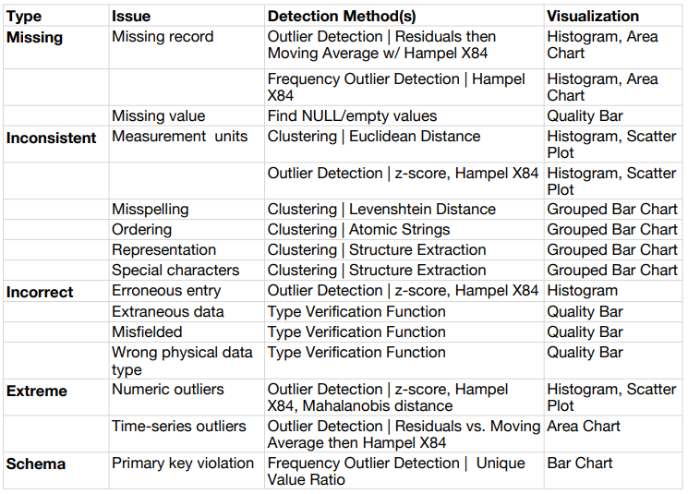
[2012] Profiler: Integrated statistical analysis and visualization for data quality assessment
inconsistent
문제 데이터를 자동으로 식별하고 시각화 생성
문제 데이터 및 시각화 기법 정리
Notes:
missing, inconsistent, extreme 사용

Slide 2
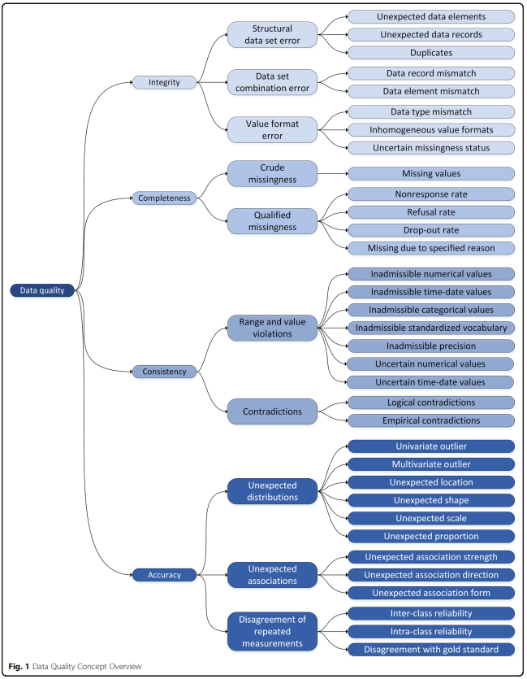
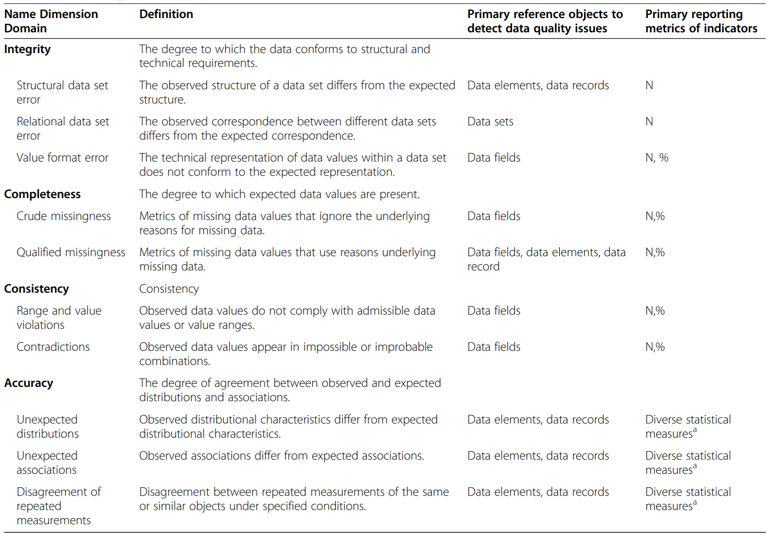
[2021] Facilitating harmonized data quality assessments. A data quality framework for observational health research data collections with software implementations in R
데이터 quality 측면(무결성, 완전성, 일관성, 정확도) 정리

Slide 3
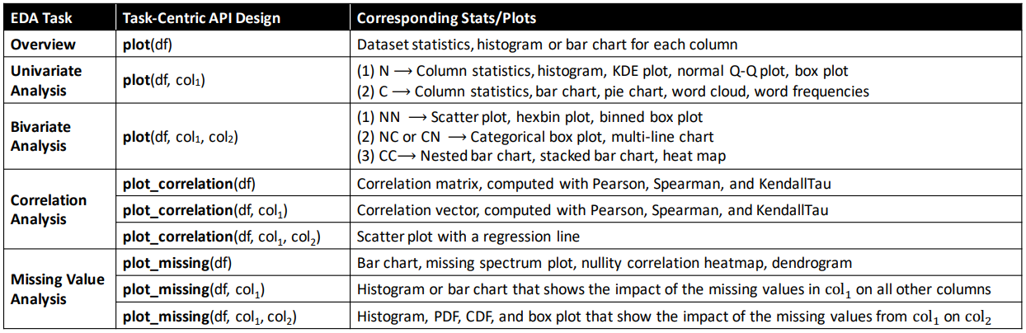
[2021] DataPrep.EDA: Task-Centric Exploratory Data Analysis for Statistical Modeling in Python
파이썬 기반 단일 함수 호출로 작업에 따른 시각화 생성
데이터 분석 작업 및 시각화 기법 정리
Notes:
데이터셋 통계로 overview 사용함
통계보다 현재 어떤 컬럼에 어떤 문제가 있는지에 대해서 overview 사용하는 것이 올바르다고 생각함

Slide 4
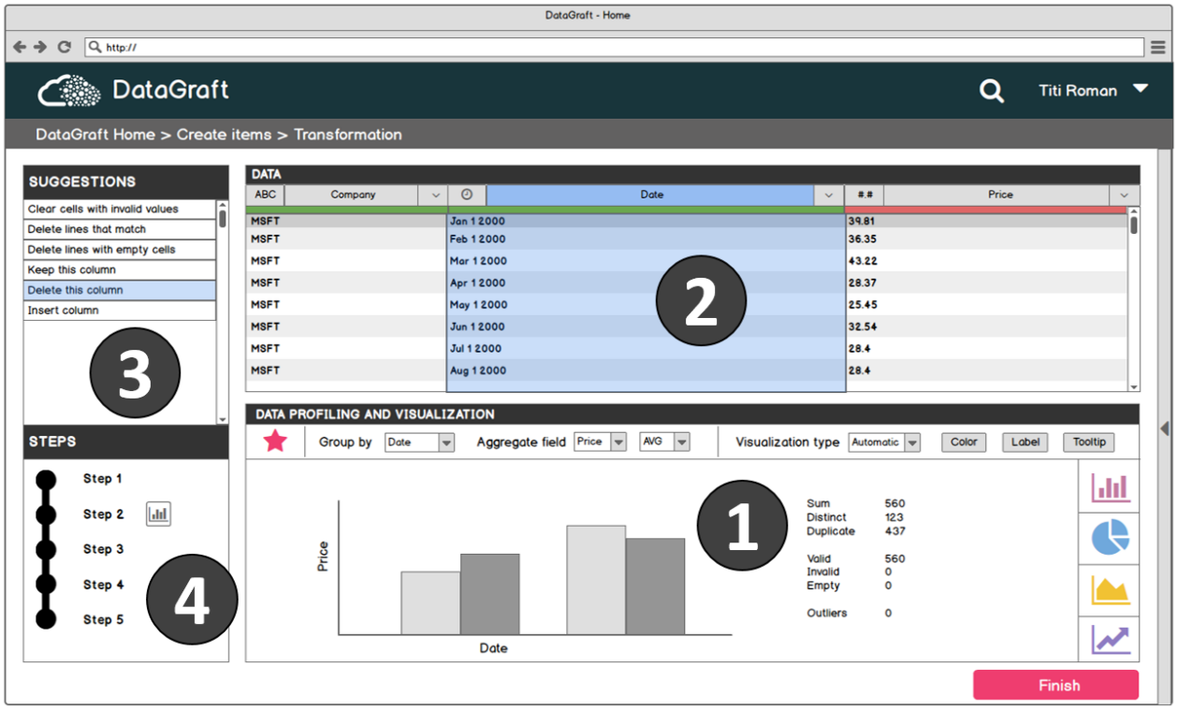
[2017] Usability of Visual Data Profiling in Data Cleaning and Transformation
데이터 preprocessing 프로파일링 관련 시각화

Slide 5
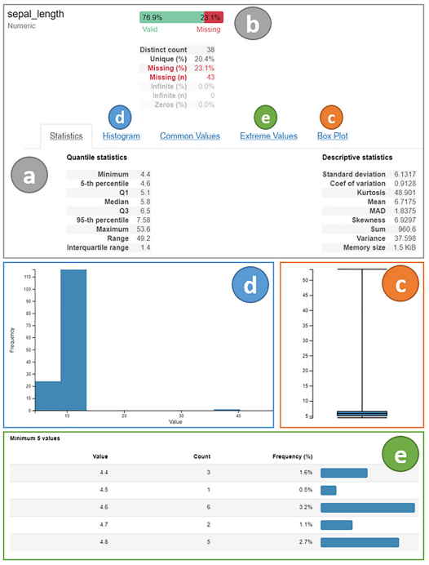
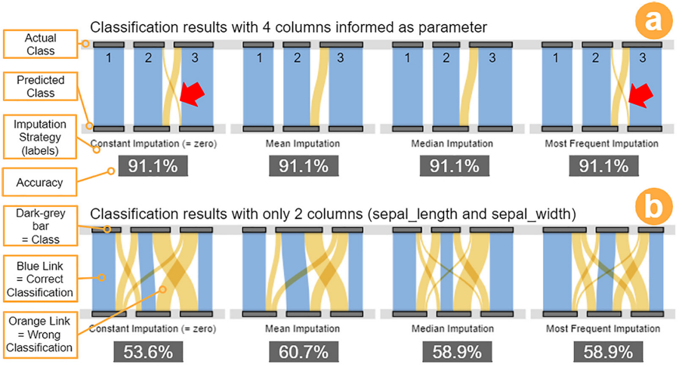
Info Vis[2021] PrAVA: Preprocessing profiling approach for visual analytics
데이터 프로파일링 및 preprocessing 관련 시각화
Notes:
https://github.com/DAVINTLAB/pan das-profiling
https://github.com/DAVINTLAB/preprocessing-profiling

Slide 6
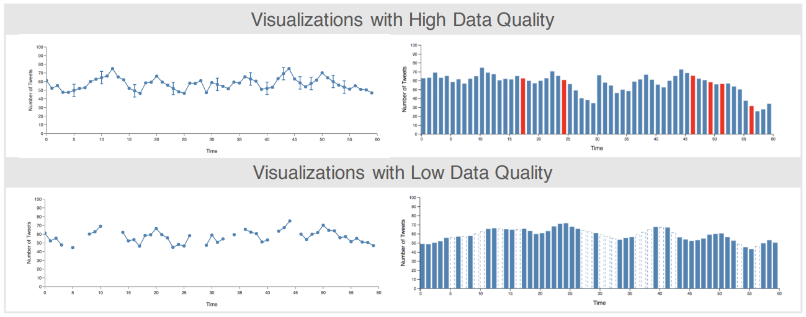
TVCG [2018] Where's My Data? Evaluating Visualizations with Missing Data
결측 값을 효과적으로 시각화 하는 방법

Slide 7
시각화
quality 조합
provenance 그래프
quality metric 조합 후 노드 색상 인코딩
문제, 추천, quality metric 선택 박스

Slide 8
시각화
완료
현재 노드 좌클릭
현재 데이터 overview, 추천 및 추천 근거
현재 어떤 컬럼에 어떤 문제가 많은 지(bar chart)
사용자 선택한 문제가 가장 많은 컬럼은 무엇인지(정렬 bar chart)
어떤 컬럼에 대해 어떤 action 추천하는지(텍스트)
action 통해 문제가 얼마나 감소하는지(텍스트 + 배터리)
Notes:
missing: 값이 없을 경우
inconsistent: 값이 포맷과 다른 경우
extreme: 값이 1.5 x IQR 보다 작거나 큰 경우

Slide 9
시각화
완료
추천 노드 좌클릭
문제에 대한 추천 action 전/후 컬럼 비교
결측 값: 히트맵, 결측 값이 많은 부분일수록 짙게 표시
비 일관 값: 히스토그램, 비 일관성인 부분 빨간색 하이라이트 표시
극단 값: 시간에 따른 line chart, 극단 값 빨간색 하이라이트 표시
시각화 해석 방법에 대한 텍스트 설명 구현

Slide 10
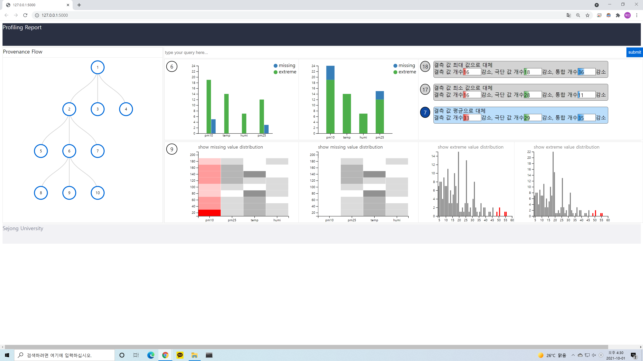

Slide 11
시각화
노드 우클릭
초기 노드와 우클릭 노드의 quality 비교
사용자 선택한 quality metric 시각화
quality metric에 따라 시각화 기법은 다름

Slide 12
시각화
고민
쿼리 입력
쿼리에 포함된 attribute, task, vis type(표)
쿼리에 따른 자동 시각화
쿼리에 포함된 컬럼의 통계적 정보(box plot)

Slide 13
추천
quality metric 가장 많이 향상된 action 추천
문제가 가장 많이 해결된 action 추천
전문가 레시피 기반 추천
Notes:
추천 방법은 사용자가 선택할 수 있도록
문제가 가장 많이 해결된 action 추천에 대해서만 구현

Slide 14
action
무효 값 지우기, 무효 값이 있는 행 삭제, 빈 값이 있는 행 삭제(dropna)
무효 값 채우기, 빈 값 채우기(min, max, mean, median, em, locf)

Slide 15
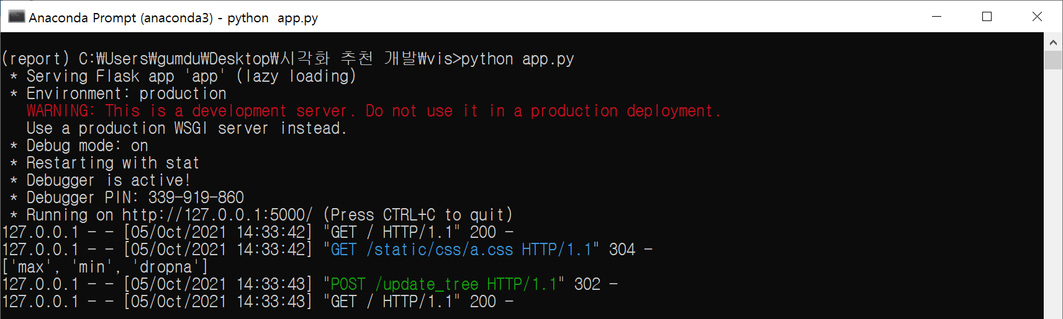
추천
컬럼마다 missing , extreme, total 계산
가장 total 높은 컬럼 추출
action 스크립트 실행
action 스크립트 실행 후 컬럼마다 missing, extreme, total 계산
가장 total 낮은 action 3개 추출

Slide 16
quality metric
kolomogorov smironov
skewness
kurtosis
information entropy
granger causality
pearson correlation
auto correlation
Notes:
quality metric 사용자가 선택할 수 있도록
KS test 대해서만 구현

